Slide 1

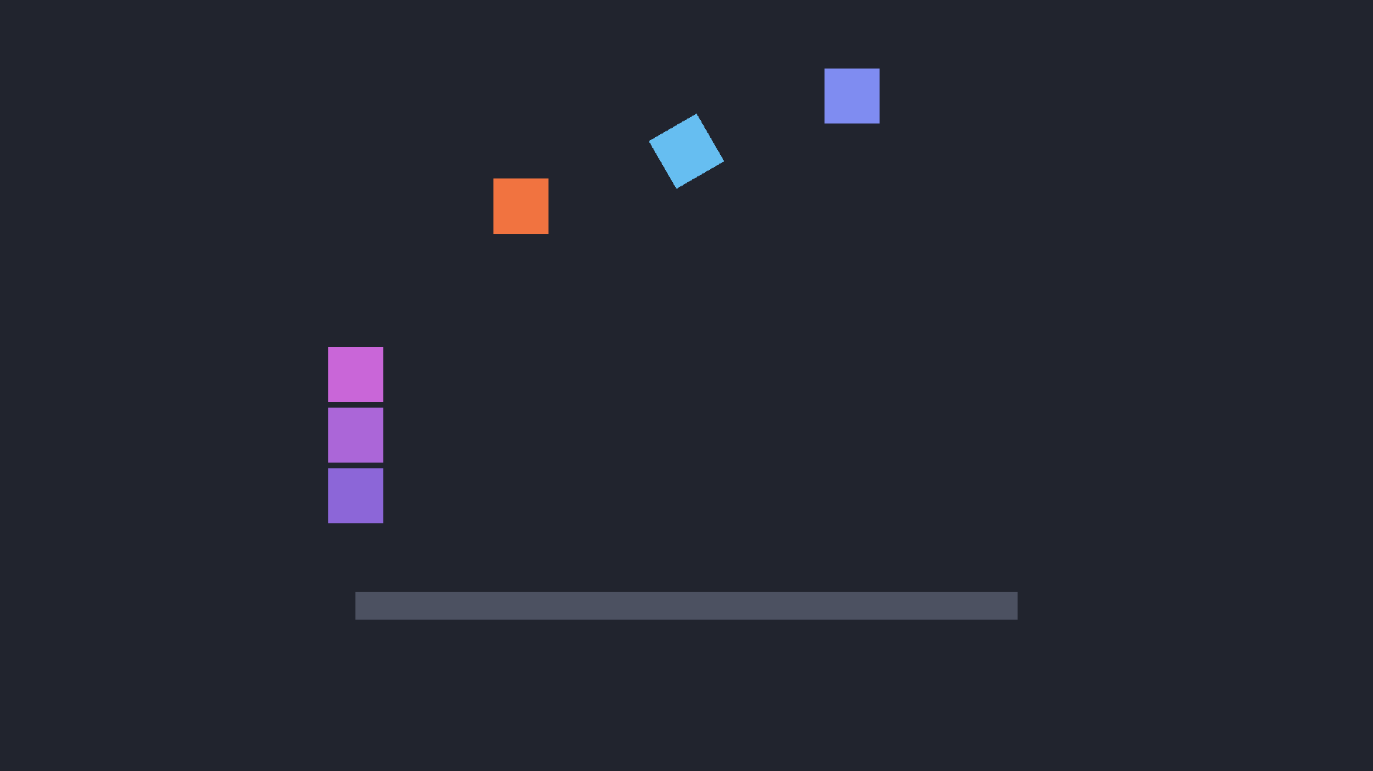
7주차
유니티 입문.
에디터가 손에 붙는 다섯 회차. 코드는 한 줄도 치지 않는다.
031 – 035회차
Phase 2 · 웨이브 브레이커
Notes:
6주간 콘솔만 했다. 오늘부터 유니티다. 학생이 가장 기다린 주간이라는 걸 첫 마디에 인정하고 시작한다.

Slide 2
이번 주 흐름.
다음 주부터 스크립트를 시작한다.
031
에디터와 Inspector
6개 창 · Scene 조작 · 값 바꾸기
032
Transform ① Position
좌표계 · X는 가로, Y는 세로
033
Transform ② 회전과 크기
Rotation Z · Scale · 부모자식
034
GameObject와 Component
그릇과 부품 · 붙이면 능력이 생긴다
035
7주차 정리
조합 실습 · 자가진단 5단계
Notes:
035는 진도를 나가지 않는 날이다. 새 문법을 넣고 싶은 유혹을 참는다.

Slide 3
031
에디터 인터페이스와 Inspector.
오늘의 중심은 Inspector — 앞으로 7개월간 가장 오래 볼 창이다.
Hierarchy
Scene
Game
지금 씬에 있는 것들의 목록
내가 배치하는 작업대
플레이어가 보게 될 화면
Inspector
Project
Console
고른 것의 설정판
이 프로젝트의 파일 전부
에러와 메시지가 뜨는 곳
물체가 안 보이면 — 클릭하고 F.
마우스가 Scene 창 위에 있어야 하고, 한/영이 영문이어야 먹는다.
Notes:
F가 안 먹는 이유 두 개(마우스 위치, 한영키)를 반드시 같이 말한다. 안 그러면 'F 눌러도 안 돼요'가 나온다.

Slide 4
031
실습 — 얼굴 만들기.
Square와 Circle만으로. 코드 없음, Play 없음.
Position / Scale
Face
Circle
0, 0
4, 4
EyeL
Circle
-0.8, 0.7
0.5, 0.5
EyeR
Circle
0.8, 0.7
0.5, 0.5
Mouth
Square
0, -0.8
2, 0.3
눈이 얼굴에 가려지면 Sprite Renderer의 Order in Layer를 1로 올린다.
완성 상태 — 강사 레퍼런스 씬
숫자 칸 위에서 좌우로 드래그해 보세요.
Notes:
아직 Play를 누르지 않는다. Play 중 변경 날림은 037회차 주제다.

Slide 5
032
Transform ① Position과 좌표계.
앞으로 나올 거의 모든 코드가 좌표를 다룬다.
2D에서 Z는 0으로 둔다.
Y + 위
유니티는 원래 3D 엔진이다. Z는 깊이인데 2D에서는 쓸 일이 거의 없다. 건드리면 물체가 사라진 것처럼 보인다.
X − 왼쪽
X + 오른쪽
0, 0
Ctrl을 누른 채 끌면 정수로 떨어진다.
손으로 그냥 끌면 2.03718 같은 값이 남는다. 게임은 돌아가지만 나중에 찾기 어려워진다.
Y − 아래
Notes:
받아쓰기 5문제: (2,3) (-2,3) (-2,-3) (0,4) (5,0). 틀리는 학생이 절반이면 한 번 더 돈다.

Slide 6
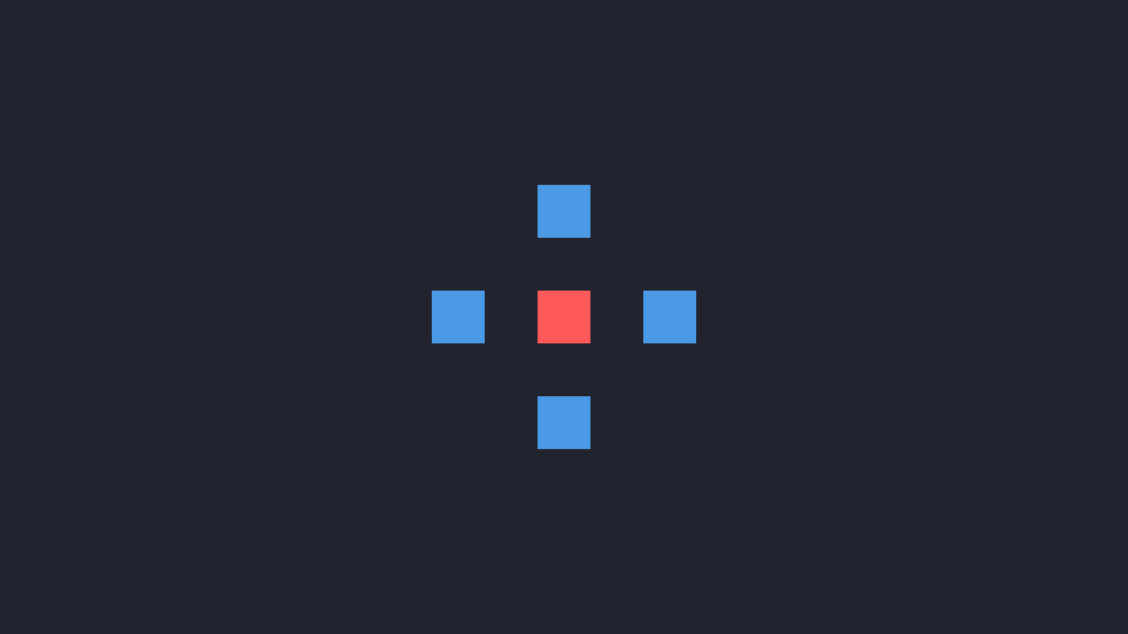
032
실습 — 좌표로 십자가 그리기.
소수점 없이 정확히. 1.99도 틀린 것으로 본다.
목표 좌표
Center
0, 0
Up
0, 2
Down
0, -2
Left
-2, 0
Right
2, 0
완성 상태 — 강사 레퍼런스 씬
값은 손으로 끌지 말고 Inspector에 직접 타이핑한다. 그게 제일 빠르고 정확하다.
Notes:
좌표 맞히기 게임: 강사가 물체를 놓고 학생이 채팅에 좌표를 예상해 쓴다. 3~4번 반복하면 감각이 붙는다.

Slide 7
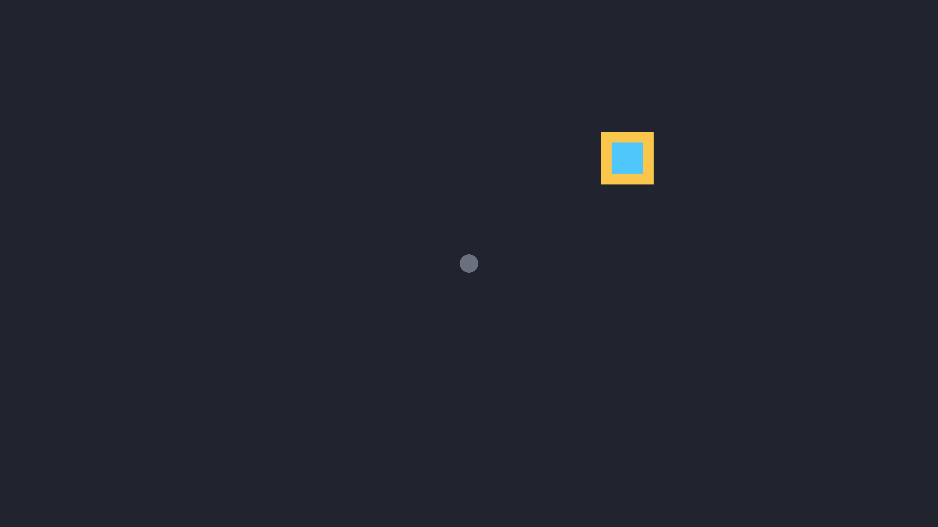
033
월드 좌표와 로컬 좌표.
같은 자리에 있는데 Inspector 숫자가 다르다.
Inspector Position
A_NoParent
부모 없음
3, 2
B_Child
부모 있음
0, 0
두 사각형은 화면상 같은 자리에 있다.
Position은 부모가 있으면 부모 기준,
없으면 월드 기준이다.
032_WorldLocal_Demo — 설명 없이 이 씬부터 연다
부모 자리 + 로컬 좌표 = 실제 자리
Notes:
설명 없이 씬부터 연다. 두 사각형이 같은 자리인데 숫자가 다른 걸 먼저 보여주고, 그다음에 이름을 붙인다. 순서가 바뀌면 용어 암기가 된다. B_Parent 의 Position X 를 6 으로 바꿔 자식이 따라가는데 자식 숫자는 (0,0) 그대로인 걸 확인시킨다. 038회차의 transform.position / localPosition 이 여기서 시작된다.

Slide 8
033
Transform ② Rotation과 Scale.
2D는 Z만 돈다. Scale 음수는 뒤집기다.
Rotation
부모자식
Z = 45 → 기울어진다. 우리가 쓸 것.
X 또는 Y → 납작해진다. 2D에선 쓸 일 없다.
되돌리기는 Transform ⋮ → Reset.
부모를 움직이면 위치·회전·크기가 다 따라온다.
자식이 되는 순간 Position이 로컬 좌표로 바뀐다.
Scale
Hierarchy에서 오브젝트를 다른 오브젝트 위로 끌어다 놓으면 자식이 된다. 부모를 움직이면 자식이 따라온다. 캐릭터가 움직이면 체력바도 따라와야 한다 — 그때 이걸 쓴다.
1이 기본, 2면 두 배, 0.5면 절반.
X에 −1을 넣으면 거울처럼 뒤집힌다.
0을 넣으면 사라진다.
Notes:
'로컬 좌표계'라는 용어는 쓰지 않는다. 물어보는 학생에게만 개별로 알려준다.

Slide 9
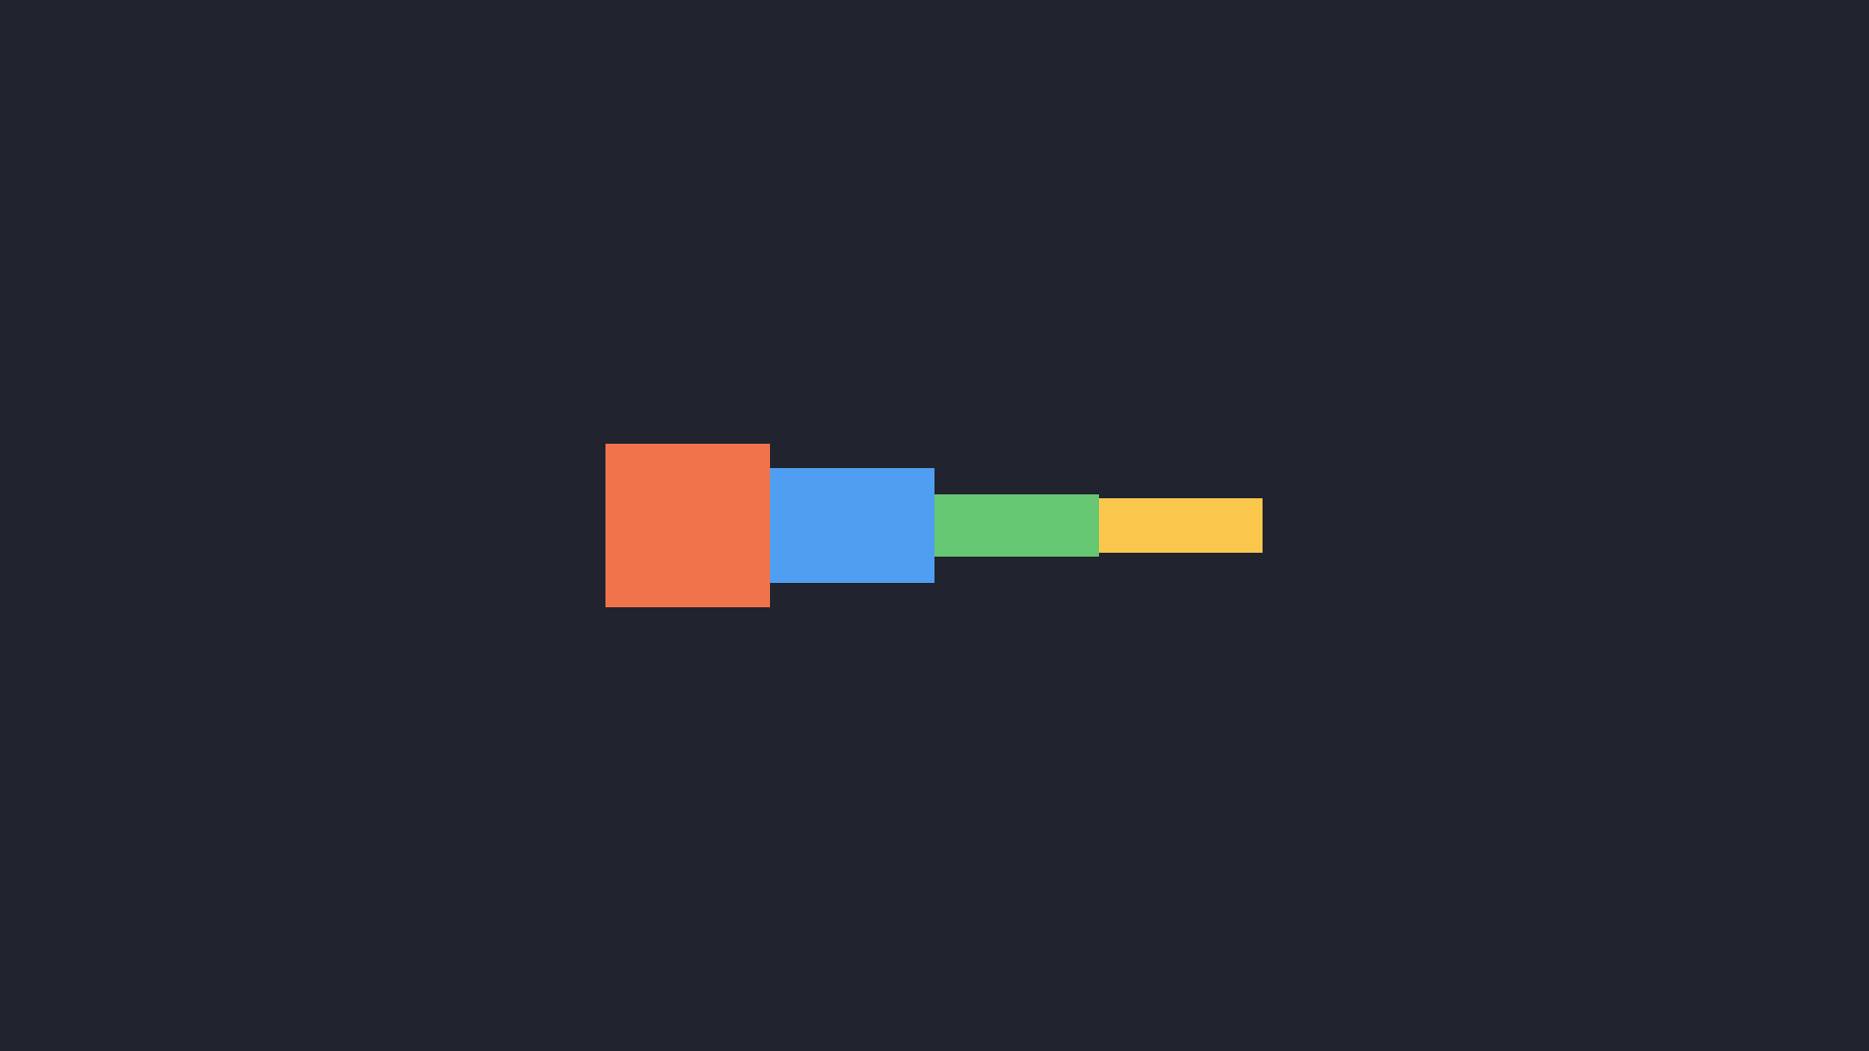
033
실습 — 로봇팔 만들기.
어깨를 돌리면 팔 전체가 돌아야 한다.
계층
로컬 X
월드 X
Shoulder
0
0
UpperArm
1
1
LowerArm
1
2
Hand
1
3
로컬은 전부 1인데 월드는 0, 1, 2, 3이다.
완성 상태 — 4단 계층
각자 자기 부모에서 1만큼 떨어져 있기 때문이다. Shoulder만 부모가 없어서 로컬과 월드가 같다.
Notes:
Scale X 는 전부 1 로 둬야 로컬 1 이 월드 1 이 된다. 부모 Scale X 가 1 이 아니면 자식의 로컬 거리가 눌리거나 늘어난다 — 오늘은 그 얘기까지 하지 않는다. Shoulder 를 (0,3) 으로 옮겨 자식 숫자가 전부 1 그대로인 걸 확인시킨다.

Slide 10
034
GameObject와 Component.
조립이 아니라 분해로 가르친다.
부품
없으면
있으면
Transform
존재 불가
위치 · 회전 · 크기
Sprite Renderer
안 보인다
그림이 보인다
Collider 2D
통과한다
부딪힌다
Rigidbody 2D
가만히 있는다
중력을 받는다
벽과 떨어지는 상자의 차이는 부품 하나다.
Notes:
Rigidbody를 뺐다 넣었다 두 번 반복한다. 능력이 부품에 있다는 걸 눈으로 확인시킨다. Add Component는 반드시 검색으로 — 3D Rigidbody를 고르는 학생이 나온다.

Slide 11
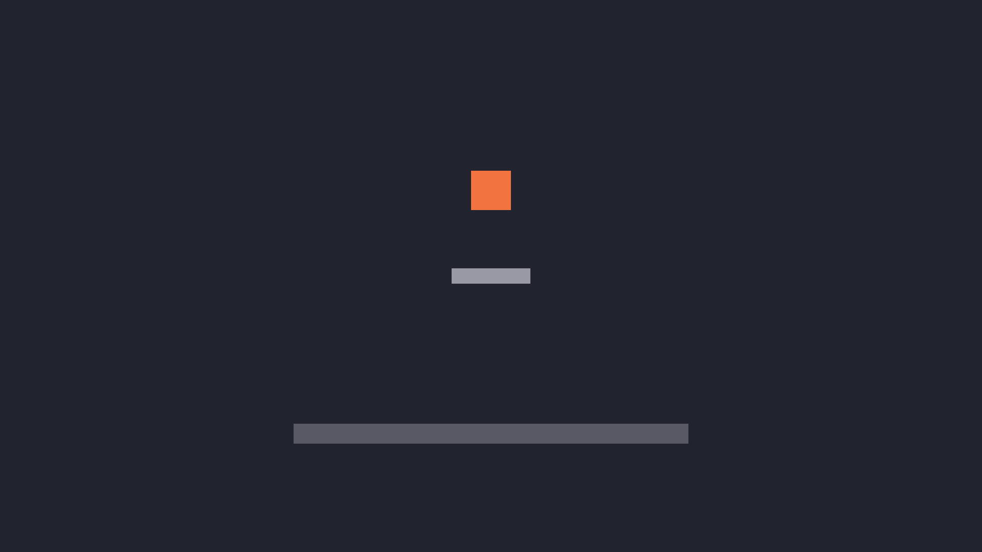
034
실습 — 부품 조합 네 가지.
전부 Create Empty로 만든다.
Invisible
Transform만
Decoration
+ Sprite Renderer
Wall
+ Collider 2D
Falling
+ Rigidbody 2D
떨어지는 쪽에도 Collider가 있어야 부딪힌다.
완성 상태 — Falling이 Wall에서 멈춘다
양쪽 다 필요하다. 한쪽만 있으면 그냥 통과한다.
Notes:
Falling이 Decoration은 통과하고 Wall에서 멈추는지 확인시킨다. 안 멈추면 양쪽 Collider부터 본다.

Slide 12
035
막혔을 때 확인 순서.
오늘의 진짜 수업 — 새 문법은 하나도 안 나간다.
1
물체가 화면 안에 있나
Hierarchy 클릭 → F
2
Inspector 값이 이상하지 않나
Scale 0 / Rotation X·Y / Position Z
3
부품이 다 붙어 있나
안 보이면 Sprite Renderer, 안 부딪히면 Collider
4
체크박스가 켜져 있나
오브젝트와 컴포넌트 둘 다
5
Console에 빨간 줄이 있나
있으면 더블클릭
이 다섯 개로 열 번 중 아홉 번은 해결된다.
Notes:
이 표를 채팅에 고정하거나 공지에 박아둔다. 다음 주부터 여기에 항목이 더 붙는다.

Slide 13
035
실습 — 내 놀이터 만들기.
7주차에 배운 것만으로 장면을 구성한다.
요구 조건
바닥 (Collider 있음, Rigidbody 없음)
떨어지는 물체 3개 이상
부모자식 구조 최소 한 곳
회전된 물체 하나
뒤집힌 물체 하나
완성 예시 — Play 중
이름 정리, 좌표는 정수로
Notes:
오늘은 전원이 30초씩 데모한다. 잘 만든 걸 보여주는 자리가 아니라 여기까지 왔다는 걸 확인하는 자리다. 못 만든 학생에게는 Snapshot_P2_Week07.zip 을 배포한다.

Slide 14
이번 주 흔한 사고.
미리 알고 있으면 대응이 빨라진다. 강사용.
물체가 안 보여요
화면 밖 또는 카메라 밖
클릭하고 F
창을 닫아버림
탭을 실수로 드래그
Window → Layouts → Default
3D Rigidbody를 넣음
검색 결과 첫 줄을 고름
2D가 붙은 것을 고른다
자식으로 넣으니 위치가 튐
좌표가 부모 기준으로 바뀜
부모에서부터 센다
프로젝트 경로가 한글
사용자 이름이 한글
지금 다시 만든다
경로 문제는 21주차 빌드에서 터진다
그때 고치면 프로젝트를 다시 만들어야 한다. 031회차에 못을 박는다.
Notes:
경로 한글은 이번 주에 잡지 않으면 21주차 빌드에서 프로젝트를 다시 만들어야 한다. 031회차에 못을 박는다.

Slide 15
7주차 체크리스트.
전원이 통과해야 8주차로 넘어간다.
6개 창의 이름과 역할을 말한다
Scale 음수는 뒤집기
클릭하고 F로 물체를 찾는다
월드 좌표와 로컬 좌표를 구분한다
Inspector에서 Position을 바꾼다
Component를 추가하고 제거한다
X 양수는 오른쪽, Y 양수는 위
Transform은 지울 수 없다
2D는 Rotation Z만 쓴다
막혔을 때 5단계를 돌린다
다음 주
036 – 040회차
이제 코드가 대신 값을 바꾼다.
6주 동안 배운 클래스와 메서드가 드디어 나온다.
Notes:
'언제 코딩해요?'라는 조급함이 반드시 나온다. 날짜를 명확히 말해준다.

